Slide 1

LLM PER SO ESPERIMENTO 1.0 (Risultati analisi su tutti commit)
Tesi di laurea magistrale in Software Security
Andrea Esposito, M63001650
(27/04/2026)

Slide 2
Analisi effettuate (su tutti i commit con modifiche)
Grafico aggregato su tutte le esercitazioni.
Grafico distribuzione failure category per esercitazione.
Calcolo statistiche per esercitazione ed esercizi.

Slide 3
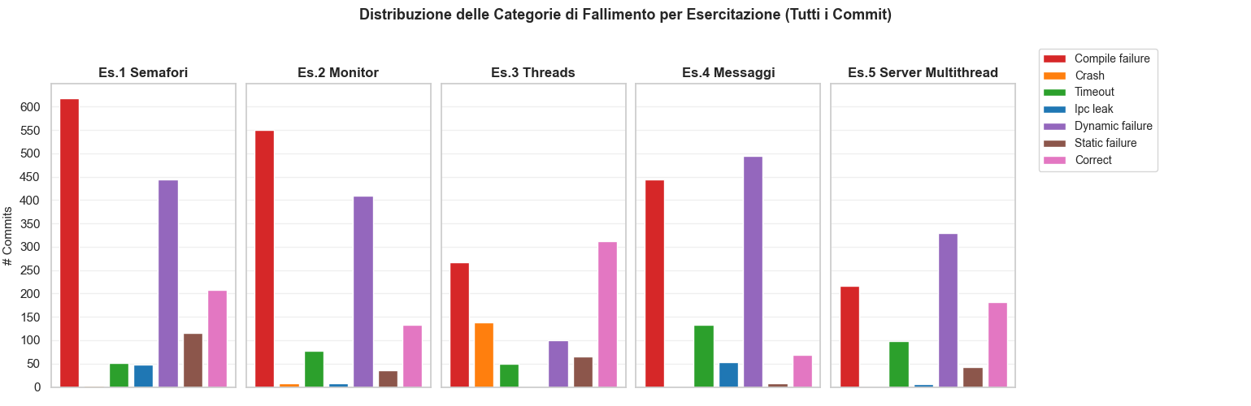
Analisi aggregata su tutte le esercitazioni

Slide 4
Statistiche esercitazione 1
Numero di studenti con almeno 1 commit: 132
Numero totale di commit git: 1431
Numero totale di modifiche agli esercizi: 1488 (NB. Il numero totale di modifiche agli esercizi è maggiore del numero di commit perché un singolo commit può modificare più esercizi. Nel dataset, ogni coppia (commit, esercizio) viene considerata come una modifica distinta.)
Numero di modifiche analizzate tramite LLM: X

Slide 5
Statistiche per esercizio
Tabella categorie di fallimento per esercizio:
exercise | compile_failure | crash | timeout | ipc_leak | dynamic_failure | static_failure | correct
calcolo_parallelo_su_un_vettore_condiviso | 158 | 3 | 1 | 6 | 66 | 72 | 114
coppia_di_buffer | 160 | 0 | 17 | 8 | 154 | 0 | 0
lettori-scrittori_con_semafori_su_una_coppia_di_valori_condivisa | 145 | 0 | 7 | 23 | 65 | 43 | 93
simulazione_di_un_disco_con_un_vettore_circolare | 155 | 0 | 27 | 11 | 159 | 0 | 1

Slide 6
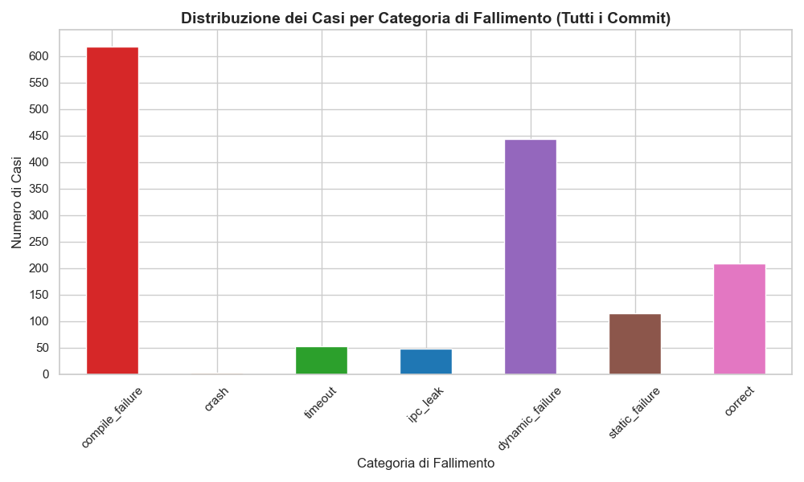
Distribuzione per failure category (tutti i commit, analizzando solo modifiche, es. 1)

Slide 7
Statistiche esercitazione 2
Numero di studenti con almeno 1 commit: 128
Numero totale di commit git: 1178
Numero totale di modifiche agli esercizi: 1221 (NB. Il numero totale di modifiche agli esercizi è maggiore del numero di commit perché un singolo commit può modificare più esercizi. Nel dataset, ogni coppia (commit, esercizio) viene considerata come una modifica distinta.)
Numero di modifiche analizzate tramite LLM: X

Slide 8
Statistiche per esercizio
Tabella categorie di fallimento per esercizio:
exercise | compile_failure | crash | timeout | ipc_leak | dynamic_failure | static_failure | correct
lettori-scrittori_con_monitor_e_processi | 147 | 0 | 20 | 5 | 145 | 3 | 11
prelievi_multipli | 132 | 3 | 17 | 3 | 141 | 3 | 0
produttore-consumatore_con_priorita | 135 | 4 | 21 | 0 | 5 | 29 | 119
simulazione_di_un_disco_con_un_vettore_circolare | 136 | 1 | 19 | 0 | 119 | 0 | 3

Slide 9
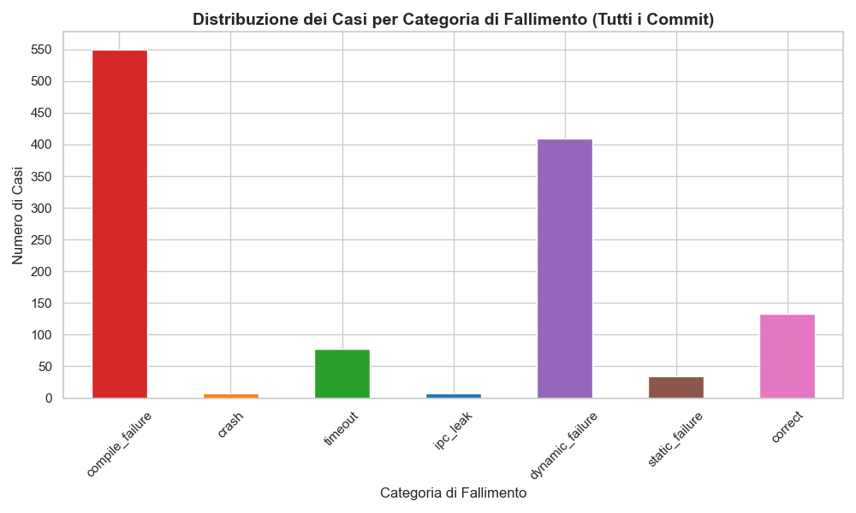
Distribuzione per failure category (tutti i commit, analizzando solo modifiche, es. 2)

Slide 10
Statistiche esercitazione 3
Numero di studenti con almeno 1 commit: 124
Numero totale di commit git: 1056
Numero totale di modifiche agli esercizi: 935
Numero di modifiche analizzate tramite LLM: X

Slide 11
Statistiche per esercizio
Tabella categorie di fallimento per esercizio:
exercise | compile_failure | crash | timeout | ipc_leak | dynamic_failure | static_failure | correct
lettori-scrittori_su_piu_oggetti_monitor | 5 | 126 | 23 | 0 | 3 | 35 | 148
produttore-consumatore_con_priorita | 130 | 4 | 15 | 0 | 68 | 21 | 80
una_struttura_dati_stack_thread-safe | 132 | 9 | 12 | 0 | 29 | 10 | 85

Slide 12
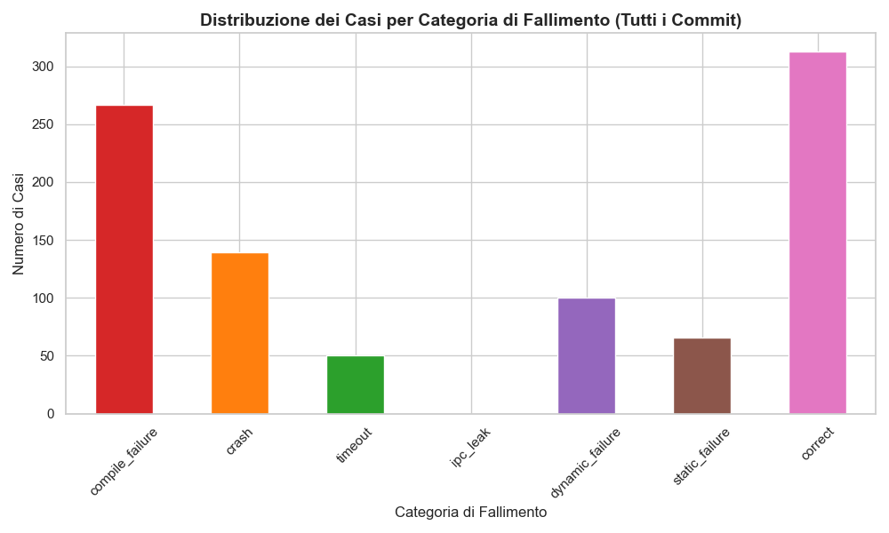
Distribuzione per failure category (tutti i commit, analizzando solo modifiche, es. 3)

Slide 13
Statistiche esercitazione 4
Numero di studenti con almeno 1 commit: 117
Numero totale di commit git: 1245
Numero totale di modifiche agli esercizi: 1201
Numero di modifiche analizzate tramite LLM: 468

Slide 14
Statistiche per esercizio
Tabella categorie di fallimento per esercizio:
exercise | compile_failure | crash | timeout | ipc_leak | dynamic_failure | static_failure | correct
grafo_delle_dipendenze | 118 | 0 | 42 | 12 | 95 | 0 | 0
load_balancing | 107 | 0 | 6 | 8 | 49 | 7 | 69
registro_distribuito | 111 | 0 | 35 | 3 | 135 | 1 | 0
server_sincroni_multipli | 108 | 0 | 50 | 30 | 215 | 0 | 0

Slide 15
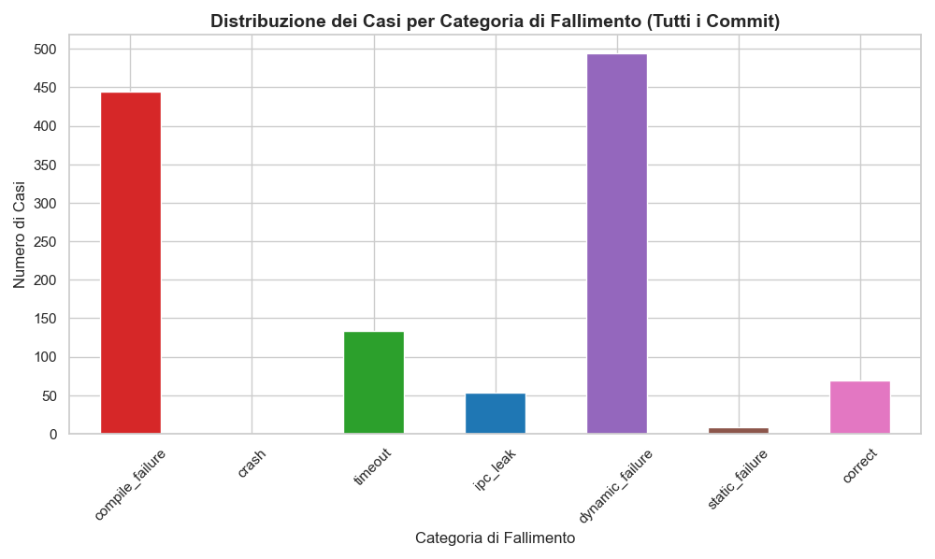
Distribuzione per failure category (tutti i commit, analizzando solo modifiche, es. 4)

Slide 16
Statistiche esercitazione 5
Numero di studenti con almeno 1 commit: 110
Numero totale di commit git: 1044
Numero totale di modifiche agli esercizi: 877
Numero di modifiche analizzate tramite LLM: 330

Slide 17
Statistiche per esercizio
Tabella categorie di fallimento per esercizio:
exercise | compile_failure | crash | timeout | ipc_leak | dynamic_failure | static_failure | correct
remote_procedure_call | 105 | 0 | 40 | 3 | 123 | 0 | 0
server_aggregatore_thread | 7 | 0 | 23 | 1 | 162 | 2 | 49
un_primo_esempio_di_server_multithread | 105 | 0 | 36 | 2 | 45 | 41 | 133

Slide 18
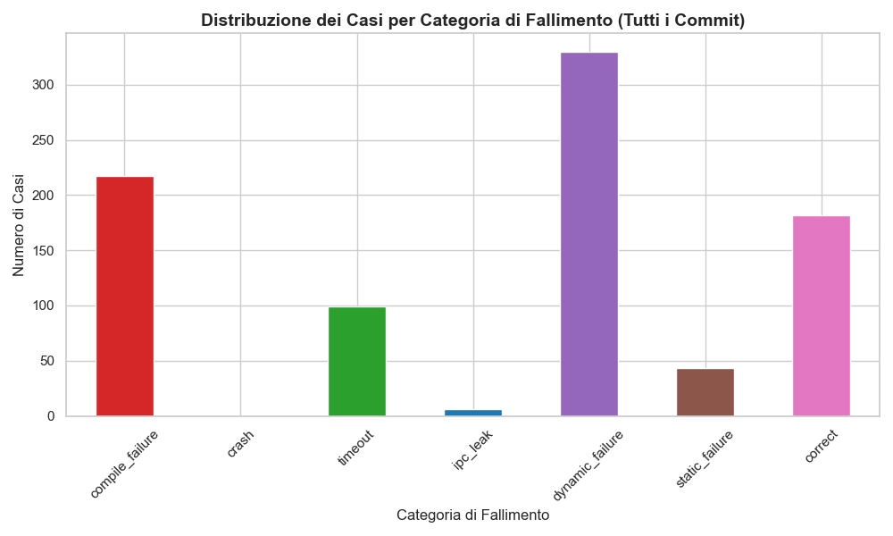
Distribuzione per failure category (tutti i commit, analizzando solo modifiche, es. 5)

